Slide 1


Das „Integrierte Bauportal“ in der
Kreisverwaltung Soest

Slide 2
Das „Integrierte Bauportal“
Die Abteilung Bauen und Wohnen der Kreisverwaltung Soest bietet über das Integrierte Bauportal die Möglichkeit den Bauantrag "online" mit Signatur zu stellen und über das Internet den Bearbeitungsstand auch konventionell gestellter Bauanträge abzufragen. Der Schutz der persönlichen Daten wird durch ein Standard-verschlüsselungsverfahren (SSL) gewährleistet. Alle Antragsteller erhalten mit der Eingangsbestätigung die Zugangsdaten für die Online-Auskunft. Die Beteiligung der Fachbehörden findet auch über das Integrierte Bauportal statt.
Die unterschiedlichen Zugangsarten
Bauantrag-Online-Auskunft für Bauherren und Architekten
Bauantrag-Online und Online-Auskunft für Architekten mit Signaturkarte und
Auskunft für Fachbehörden
können unter „Bauantrag elektronisch stellen“ gewählt werden.

Slide 3
Entwurfs-
verfasser
Interne
Fachbehörden
Externe
Fachbehörden
Bauherr
Integriertes Bauportal
Viewer
Adobe Reader
Digitale
Signatur
Formularserver
Digitale Akte
Bauaufsicht

Slide 4



Anbindung von Web-Services an Fachverfahren
Zugangs-
technologien
eGovernment-
Service-Plattform
Fachverfahren
Browser
Firefox
Internet Explorer
Chrome
Integriertes
Bauportal
Internetplattform
Fach-verfahren
Bauaufsicht
Mandant
Web-Server
Firewall
Interner Server

Slide 5
Beschleunigungseffekte des
„Integrierten Bauportals“
Mit der parallelen Bearbeitung der Papier- und der virtuellen Akte lassen sich folgende Vorteile und Beschleunigungseffekte erzielen
Virtuelle Stellungnahmen von Fachbehörden (nur 3 Ausfertigungen des Bauantrages erforderlich),
Kurzfristige Erarbeitung von Alternativen durch Versendung von Teilplänen,
Virtuelle Auskunft über den Stand des Verfahrens,
Erhöhte Transparenz der Prozesse durch Einsicht in das Beteiligungsverfahren,
Freie Verfügbarkeit aller Unterlagen während der Bearbeitungszeit,
Verkürzung der Versandzeiten durch Internet und
Beschleunigung des gesamten Prozesses.

Slide 6
Bauantrag-Auskunft „Online“ für
Bauherren und Architekten
Alle Antragsteller bekommen mit der Eingangsbestätigung die Zugangsdaten für die Online-Auskunft. Architekten ohne Signaturkarte erhalten eine Kopie der Zugangsdaten. Sie können an der "Digitalen Status Ampel (DSA)" wie bei einer normalen Ampel - von Rot nach Grün - den Bearbeitungsstand ihres Bauantrags auch außerhalb der Öffnungszeiten ablesen. Sie erhalten weiterhin Informationen über den verantwortlichen Sachbearbeiter/in, die Chronologie des Antrages, die Behördenbeteiligung und die digital vorliegenden Elemente des Bauantrages.
Zusätzlich besteht die Möglichkeit über das Internet interaktiv den Baubeginn und die Rohbau- und Schlussbesichtigung anzuzeigen.

Slide 7
Bauantrag „Online“ für Architekten
Beim „online“ gestellten Bauantrag mit digitaler Signatur gibt der Entwurfsverfasser die Stammdaten (Wer, Wo, Was) ein. Nach der Übernahme des Bauantrags in die Datenbank stehen die Informationen allen Beteiligten in der Online-Auskunft sofort zur Verfügung. Die Beteiligten greifen durch das „Integrierte Bauportal“ auf die Projektdaten zu. Die Verfahren werden transparenter und öffentlicher.
Die Antragstellung mit digitaler Signatur ist Entwurfsverfassern vorbehalten. In der Anwendungsbeschreibung „Bauantrag mit digitaler Signatur“ ist die Verfahrensweise genau beschrieben.
Der Schriftwechsel an den Bauherrn und den Entwurfsverfasser steht auf dem „Integrierten Bauportal“ Zur Verfügung. Durch Austausch von digitalen Plänen lassen sich zusätzlich kurzfristig Alternativen entwickeln.

Slide 8
Schritte zum digital signierten Antrag
Der Entwurfsverfasser entscheidet sich für einen „Online-Zugang“ zum Integrierten Bauportal.
Der Entwurfsverfasser stellt den Bauantrag mit digitaler Signatur über das Online-Modul und lädt die Bauvorlagen hoch.
Der Entwurfsverfasser schickt online mit den Antragsunterlagen auch die vom Antragsteller unterschriebene Vollmacht zur Teilnahme am digitalen Baugenehmigungsverfahren.
Die Bauaufsicht bearbeitet den Antrag und beteiligt die Fachbehörden über das Online-Modul.
Der Entwurfsverfasser und der Bauherr erhalten eine Benachrichtigung per E-Mail und können sich den Bescheid herunterladen.
Das Original der Genehmigung wird per Post an den Bauherrn versandt (nicht bei digital signierten Anträgen).

Slide 9
Automatisches Bauantrags Status Informationssystem
Für alle Bauanträge bietet Ihnen die Abteilung Bauen und Wohnen ein
  "Automatisches Bauantrags Status Informationssystem (ABSI)".
Jede Statusänderung wird automatisch per E-Mail an die angegebene Adresse übermittelt. Mit diesem zusätzlichen Service berücksichtiget die Verwaltung das geänderte Kommunikationsverhalten der Antragsteller.
Zu Testzwecken steht allen Interessierten ein Gastzugang zur Verfügung, um das Verfahren in den Grundzügen zu testen. Das "Automatische Bauantrags Status Informationssystem (ABSI)" kommt ausschließlich bei echten Bauanträgen zum Einsatz.

Slide 10
Digitale Status Ampel (DSA)
Antrag eingegangen
Die „Digitale Status Ampel“ zeigt den Bearbeitungsstand des Antrages an.
Sie erhalten auf Wunsch Informationen über jede Status-änderung durch eine E-Mail.
Antrag eingegangen,
nicht vollständig
Antrag bearbeitungsfähig,
nicht vollständig
Antrag bearbeitungsfähig
Beteiligungsverfahren wird durchgeführt
Antrag entscheidungsfähig
Antrag entschieden

Slide 11
Status Information durch E-Mail
Automatisiertes Status Informationssystem (ABSI)
DSA
Digitale
Status
Ampel
Übertragung
Bearbeitungsstand
durch
E-Mail
ABSI
E-Mail

Slide 12
Module „Integriertes Bauportal“
Das „Integrierte Bauportal“ gliedert sich in vier Module:
Modul 1: Digitale Antragstellung
Modul 2: Digitale Annahme
Modul 3: Digitale Bearbeitung
Modul 4: Digitale Genehmigung
Die beiden folgenden Abbildungen stellen die Module und die Struktur des „Integriertes Bauportal“ dar.

Slide 13
Module „Integriertes Bauportal“
Modul 1
Modul 2
Modul 3
Modul 4
Digitale
Antrag-
stellung
Digitale
An-nahme
Digitale
Bear-
beitung
Digitale
Genehmi-
gung
Internet-Server
Entgegen-
nahme
der Anträge
Integration digitaler Dokumente in Bau-
genehmigungs-verfahren
Multiformat-
Viewer
mit
Kommentar-
funktion
Signatur-Server

Slide 14
Struktur „Integriertes Bauportal“
Bauaufsicht
DMZ
Entwurfsverfasser
Bearbeiter
Viewer
Kommentarfunktion
Zugang durch
Verwendung von Passwörtern
Kunde
Bearbeiter
Kunde
Baugenehmigungs-
Software
Online
Bauantrags-
Modul
Bearbeiter
Kunde
Server
SSL
Verbindung
Bearbeiter
Kunde
Firewall
Signatur Server
1. Phase: Digitale Antragstellung
2. Phase: Digitale Entgegennahme der Bauakte
3. Phase: Digitale Bearbeitung der Bauakte
4. Phase: Digitale Genehmigung

Slide 15
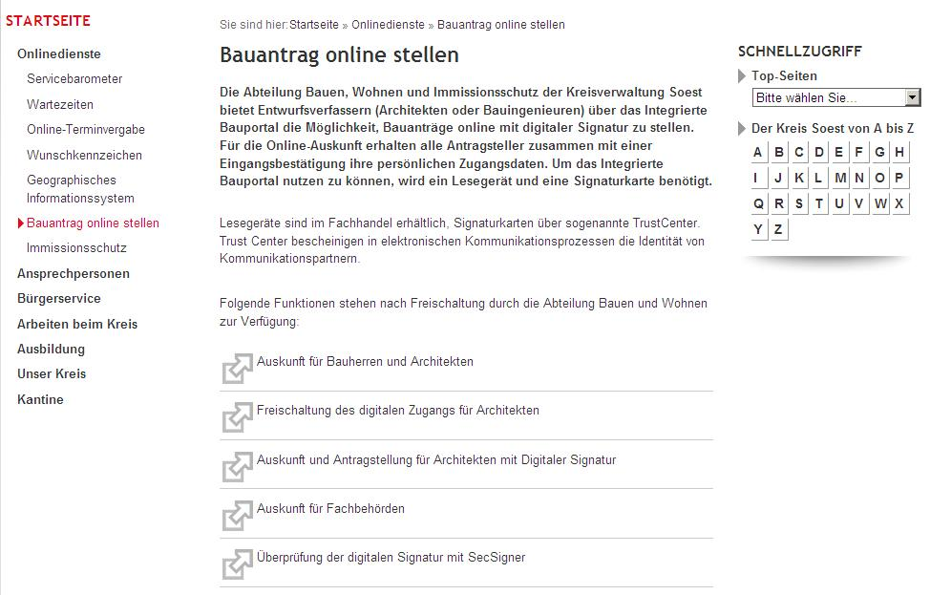
www.kreis-soest.de „Bauaufsicht Online“

Slide 16
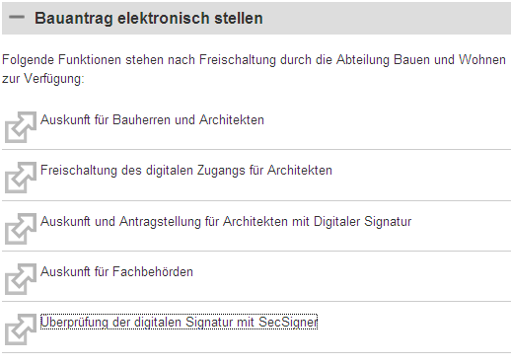
www.kreis-soest.de „Bauaufsicht Online“
Die Kreisverwaltung Soest bietet auf der Internetseite www.kreis-soest.de „Bauaufsicht Online“ folgende Information rund um den Bauantrag
Auskunft für Bauherren und Architekten
Registrierung von Architekten mit digitaler Signaturkarte
Zugang für Architekten mit Signaturkarte
Zugang für Fachbehörden

Slide 17
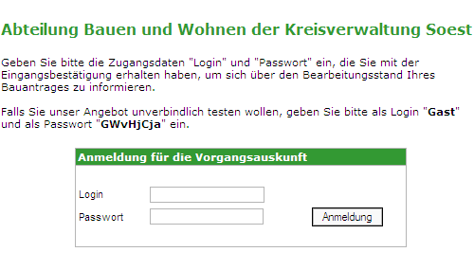
Bauantragsauskunft-Online
Jeder Antragsteller erhält mit der Eingangsbestätigung die erforderlichen Zugangsdaten. Der Entwurfsverfasser erhält eine Durchschrift des Schreibens zur Kenntnis.
Die Funktionalitäten der Vor-gangsauskunft Online können Sie auf der Internetseite der Abteilung Bauen und Wohnen kennen lernen. Um die Anwendung zu testen, geben Sie als Login „Gast“ und als Passwort „GWvHjCja“ ein.

Slide 18
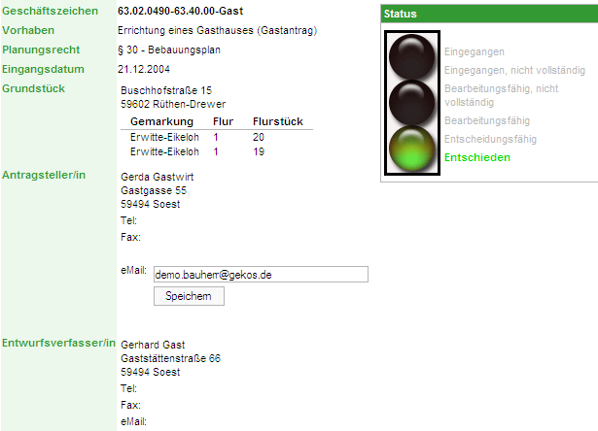
Bauantragsauskunft-Online
Bei der „Auskunft“ über den Bauantrag-Online erhalten Sie folgende Informationen über:
den Antragsstatus
die Antragsunterlagen
die Chronologie
die Behördenbeteiligung
den Bauantrag interaktiv und
die Genehmigung.
21.05.2013

Slide 19
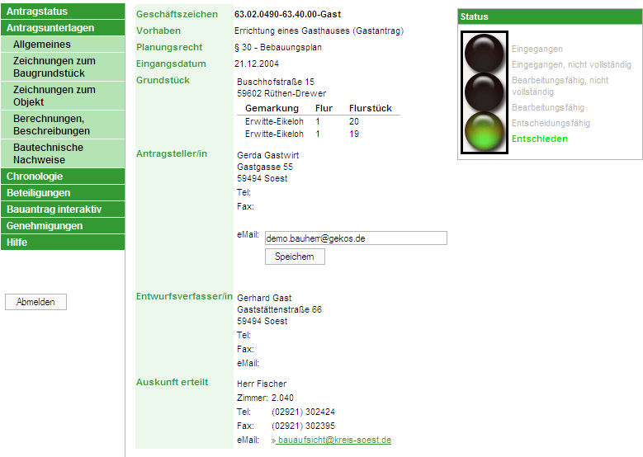
Bauantragsauskunft-Online
Unter dem Punkt „Antragsstatus“ erhalten Sie über den Bauantrag-Online folgende Informationen:
Status des Antrags,
die Stammdaten des Antrags
und
Verantwortliche/r Sachbearbeiter/in.
21.05.2013

Slide 20
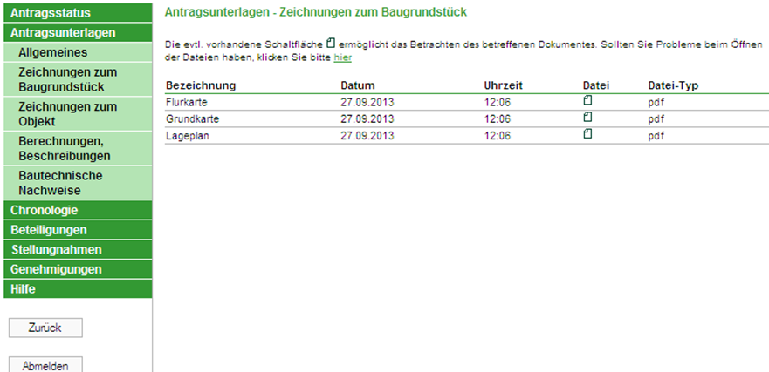
Bauantragsauskunft-Online
Unter Bauantrag-Online „Antragsunterlagen“ stehen alle vom Antragsteller zur Verfügung gestellten
Dateien
zur Ansicht im PDF- oder DOC-Format bereit.

Slide 21
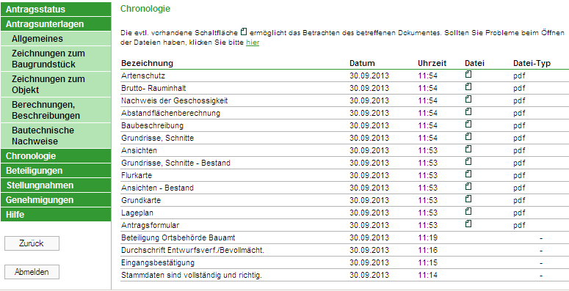
Bauantragsauskunft-Online
Die „Chronologie“ über den Bauantrag-Online enthält Informationen über die wichtigen
Daten des Antrags
und
den von der Bauaufsicht geführten Schriftwechsel.

Slide 22
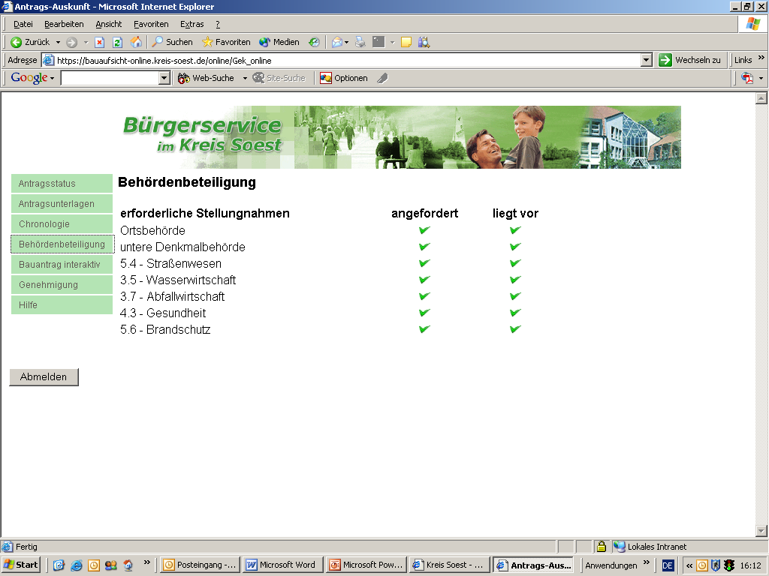
Bauantragsauskunft-Online
Unter dem Punkt Behörden-beteiligung sind alle
erforderlichen Stellungnahmen
und
ihr Bearbeitungsstand auf-geführt.

Slide 23
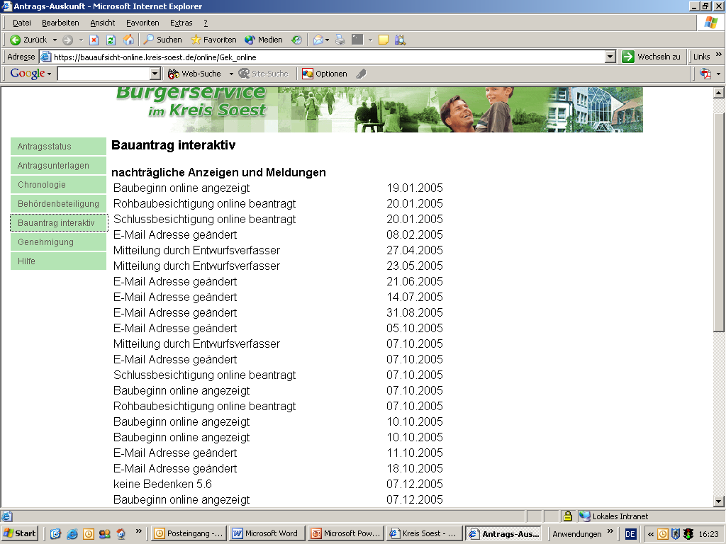
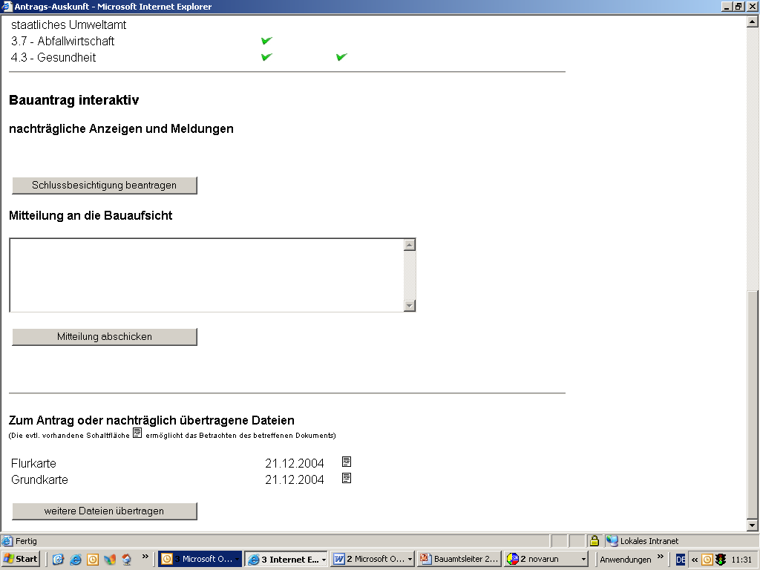
Bauantragsauskunft-Online
Unter „Interaktiv“ haben Sie beim „Bauantrag-Online“ folgende Optionen:
Anzeige des Baubeginns und der Rohbau- und Schluss-besichtigung und
Meldungen an die Bauaufsicht

Slide 24
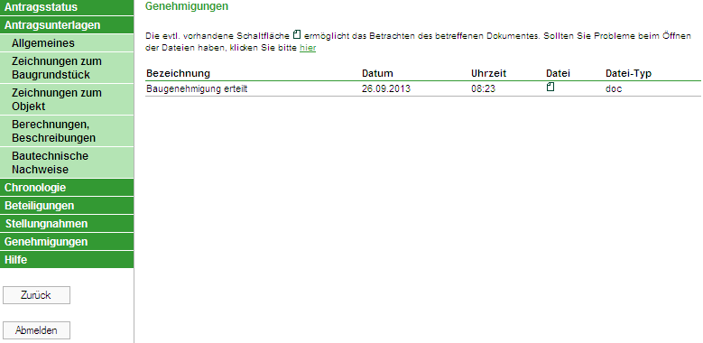
Bauantragsauskunft-Online
Unter dem Punkt „Geneh- migungen“ steht die Bau-genehmigung online zur Verfügung.

Slide 25
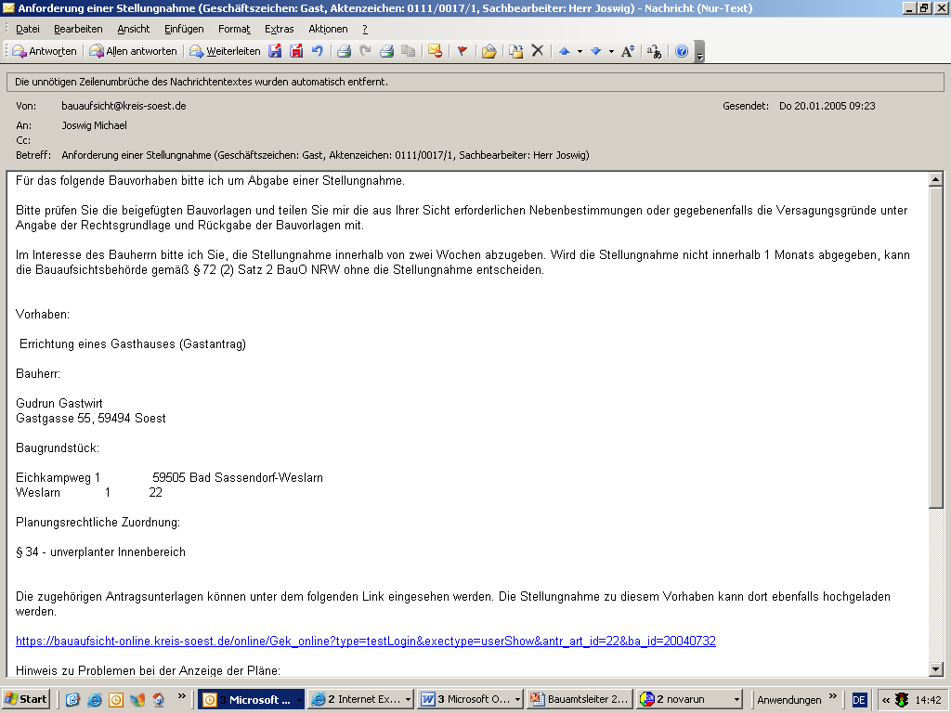
Zugang für Fachbehörden
Für Fachbehörden ist ebenfalls eine Beteiligung am „Integrierten Bauportal“ möglich. Ihnen stehen die selben Informationen wie den Antragstellern und den Architekten sowie die Stellungnahmen der anderen Fachbehörden zur Verfügung und können immer auf den aktuellen Datenbestand zugreifen.
Die Fachbehörden erhalten eine Email mit den Stammdaten des Vorgangs und der planungs-rechtlichen Einordnung.
Über den „Link“ wird direkt auf die Seite für beteiligte Ämter verzweigt.

Slide 26
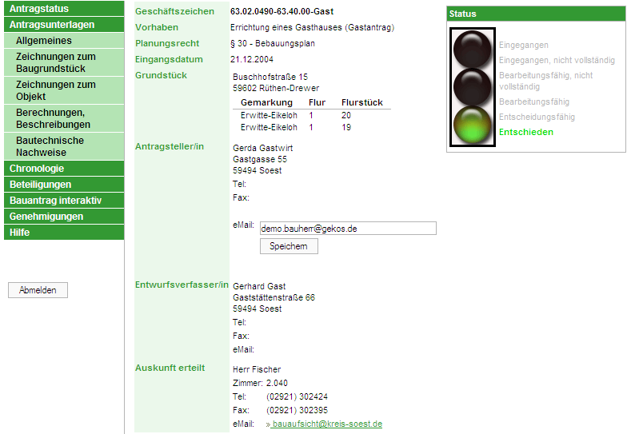
Zugang für Fachbehörden
Unter Bauantrag für „Fach-behörden“ stehen den beteiligten Institutionen die gleichen Informationen wie dem Bauherrn und dem Architekten zur Verfügung:
• den Antragsstatus
die Antragsunterlagen
die Chronologie
die Behördenbeteiligung
den Bauantrag interaktiv
und
• die Genehmigung.
21.05.2013

Slide 27
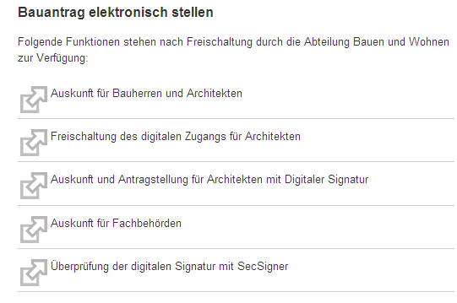
Zugang für Fachbehörden
Fachbehörden können auch direkt auf Vorgänge zugreifen, indem sie sich im Integrierten Bauportal anmelden. Sie erhalten Informationen über die Stellungnahmen der anderen Ämter und können feststellen, ob die Baugenehmigung schon erteilt ist.

Slide 28
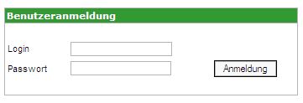
Zugang für Fachbehörden
Die beteiligten Fachbehörden erhalten den Zugang zum Online-Modul in dem sie den Zugang bei der Abteilung Bauen und Wohnen beantragen.

Slide 29
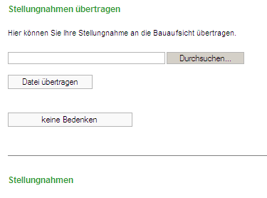
Zugang für Fachbehörden
Die Stellungnahmen können durch einfaches Hochladen des Dokumentes oder anklicken des Button „keine Bedenken“ direkt in den Vorgang übertragen werden. Zusätzlich stehen die Stellungnahmen der anderen Fachbehörden zur Verfügung.

Slide 30
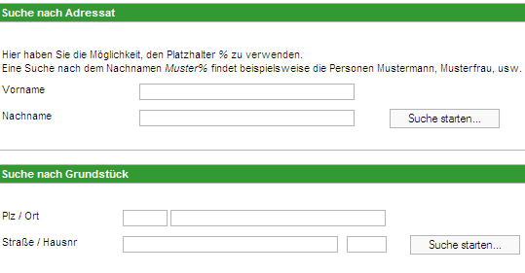
Zugang für Fachbehörden
Durch eine einfache Such-maske können auch ältere Vorgänge nach Kriterien wie
Nachname
oder
Bauort
gefunden werden.

Slide 31
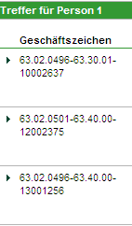
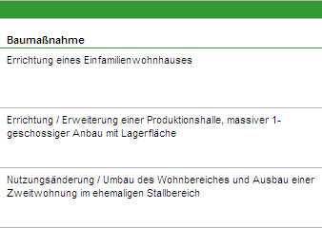
Zugang für Fachbehörden
Die Ergebnisse der Abfrage werden übersichtlich in einer Tabelle angezeigt.

Slide 32
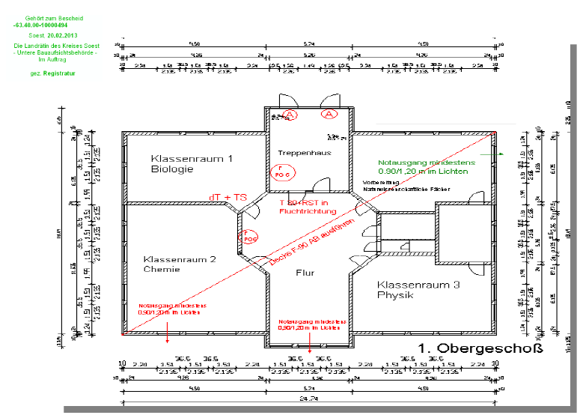
Erstellen der Baugenehmigung
Die eingereichten Pläne werden geprüft und eventuell mit Eintragungen versehen, die ergänzend zur Baugenehmigung die Auflagen visualisieren. Die Zeichnungen erhalten zusätzlich den Genehmigungsvermerk und lassen sich so der jeweiligen Baugenehmigung zuordnen.

